Slide 1
온라인 플랫폼 거래의 사후규제
2016. 12. 28.
박민철

Slide 2
온라인 플랫폼 거래
사후규제 관련 규정
결론

Slide 3
I. 온라인 플랫폼 거래

Slide 4

온라인 플랫폼 거래
플랫폼의 이해?
본래 기차역의 승강장 또는 무대ㆍ강단 등을 뜻하나 그 의미가 확대되어 특정 장치나 시스템 등에서 이를 구성하는 기초가 되는 틀 또는 골격을 지칭하는 용어
컴퓨터 시스템의 기본이 되는 특정 프로세서 모델과 하나의 컴퓨터 시스템을 바탕으로 하는 운영체제

Slide 5
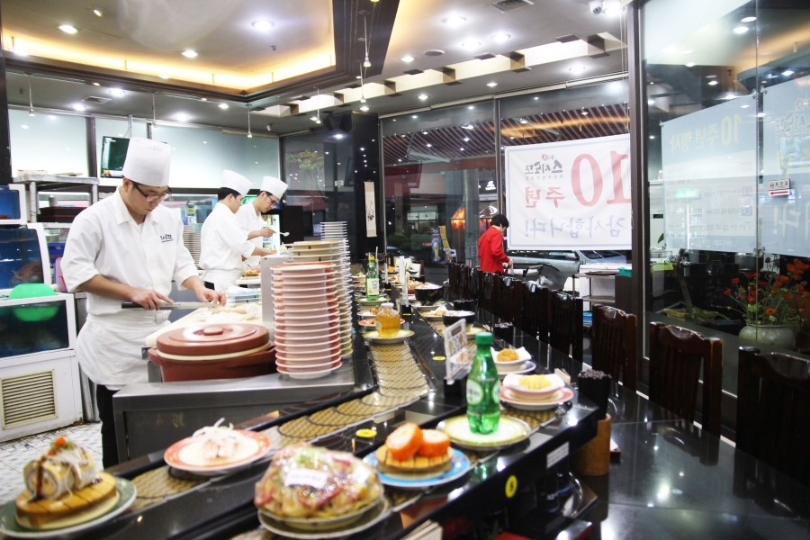
온라인 플랫폼 거래
플랫폼과 양면시장!
Conveyer belt = Network
접시 = Platform
초밥 = Contents
스시장인 = App developer
먹는 사람 = User
양면시장 : 서로 다른 두 개의 그룹이 플랫폼을 통해 서로 접근 및 상호작용을 함으로써 한 그룹의 고객이 다른 고객으로부터 가치를 얻는 형태의 시장
간접 네크워크 외부성

Slide 6
온라인 플랫폼 거래
단말기 제조사(Samsung, Apple)/
App Developer
OS 사업자
(Android, iOS, Windows phone, others)
이용자
단말기 제조사가 OS 사업자 등과 협의하여 스마트폰의 초기화면에 특정앱을 선탑재하는 행위(Preload App)

Slide 7
온라인 플랫폼 거래
App Developer
App Store
(Apple app store, Android Market, One store)
이용자
App Store 사업자가 자신의 운영하는 App에서 특정 App을 배제하는 행위(특정 검색엔진 App 또는 음악 App을 배제)

Slide 8
온라인 플랫폼 거래
상품판매자
Open Market
(11번가, Gmarket, 인터파크 등)
이용자
Open Market 사업자들이 검색순위를 조작하여 광고를 구입한 판매업체의 상품을 상위랭킹에 올리는 행위

Slide 9
온라인 플랫폼 거래
검색노출을
원하는 사업자
포털 등 검색사업자(Naver, Daum, Google 등)
이용자
자사의 인터넷 검색에서 타사의 경쟁서비스 등 검색 결과를 제한하고, 자사의 상품만 별도로 상위에 노출되도록 하는 행위

Slide 10


온라인 플랫폼 거래
부당 거래
돈 / 관계
경제적인 이익과 특수한 관계에 따라 거래의 조건과 내용이 달라지고, 해당 거래를 이용해 끼워 넣거나 특정한 조건을 강요하는 행위 발생

Slide 11
II. 사후규제 관련 규정

Slide 12
관련 기관 및 규정
√ 문화체육관광부 /콘텐츠산업진흥법
제24조(공정한 유통 환경 조성 등) ① (생략)② 정보통신망사업자, 「전기통신사업법」 제5조제4항에 따른 부가통신사업을 하는 사업자 중 대통령령으로 정하는 자 및 그 밖에 콘텐츠 상품의 제작·판매·유통 등에 종사하는 자는 합리적인 이유 없이 콘텐츠에 관한 지식재산권의 일방적인 양도 요구 등 그 지위를 이용하여 불공정한 계약을 강요하거나 부당한 이득을 취득하여서는 아니 된다. <개정 2011.5.19., 2012.2.17.>
③ 미래창조과학부장관 또는 문화체육관광부장관은 콘텐츠 상품의 제작·판매·유통 등에 종사하는 자가 제1항 또는 제2항을 위반하는 행위를 한다고 인정할 때에는 관계 기관의 장에게 필요한 조치를 할 것을 요청할 수 있다.
√ 미래창조과학부/「스마트폰 앱 선탑재에 관한 가이드라인(2014. 1. 23)
선탑재앱을 필수앱(선탑재 앱 중에서 해당 스마트폰 하드웨어의 고유한 기능과 기술을 구현하는 데 필요하거나 운영체제 소프트웨어의 설치 및 운용에 요구되는 앱)과 선택앱(선탑재 앱 중 필수앱 이외의 앱)으로 구분하고 이용자가 선택앱을 삭제할 수 있도록 함
선탑재앱의 종류 및 수량과 이용자가 실제 이용할 수 있는 스마트폰 내부저장소의 크기 등 정보를 이용자가 실제 알 수 있는 방식으로 각사 홈페이지에 공지하도록 함
선탑재앱의 수를 최소화하고, 기능별로 하나의 탭(폴더)으로 모아 출시하도록 함
√ 공정거래위원회 /공정거래법상 시지남용 및 불공정거래행위 규정

Slide 13
관련 기관 및 규정
√ 방송통신위원회 전기통신사업법
[현행]마. 1)전기통신서비스의 요금, 번호, 전기통신설비 또는 그 밖의 경제적 이익 등을 다른 이용자에 비하여 부당하게 차별적으로 제공하거나 이를 제안하는 행위
7. 가. 「전파법」에 따라 할당받은 주파수를 사용하는 전기통신역무를 이용하여 디지털콘텐츠를 제공하기 위한 거래(이하 “무선인터넷 콘텐츠 거래”라 한다)에서 콘텐츠 제공사업자에게 계약 내용과 다르게 수익배분을 거부하거나 제한하는 행위. 다만, 전기통신사업자가 공정한 경쟁 또는 이용자의 이익을 해치거나 해칠 우려가 없음을 입증한 경우에는 금지행위에서 제외한다.
나. 1) 콘텐츠 제공사업자에게 같거나 유사한 콘텐츠의 일반적인 시장 거래가격에 비추어 부당하게 낮은 수익을 배분하는 행위
2) 과금ㆍ수납대행 수수료, 공동마케팅 비용분담 등 수익배분 관련 거래 조건을 부당하게 설정ㆍ변경함으로써 수익배분을 거부하거나 제한하는 행위
[개정]3)전기통신기기의 기능을 구현하는 데 필수적이지 않은 소프트웨어의 삭제를 부당하게 제한하거나 다른 소프트웨어의 설치를 부당하게 제한하는 소프트웨어를 설치운용하거나 이를 제안하는 행위
4) 일정한 전기통신서비스를 이용하여 다른 전기통신서비스를 제공하려는 자에게 불합리하거나 차별적인 조건 또는 제한을 부당하게 부과하는 행위(다만, 부당한 행위에 대한 세부기준은 지침으로 정하여 고시한다.)
처벌 규정이 없거나, 법적 구속력이 없거나, 현행규정에서 규제공백 존재 →
제대로 된 근거를 통한 규제 집행 어려움 → 변화된 서비스 환경에 대한 입법적 근거 마련

Slide 14
부당한 소프트웨어 설치·삭제 제한 금지
3)전기통신기기의 기능을 구현하는 데 필수적이지 않은 소프트웨어의 삭제를 부당하게 제한하거나 다른 소프트웨어의 설치를 부당하게 제한하는 소프트웨어를 설치운용하거나 이를 제안하는 행위
필수성 | 기본적인 요소 판단 →자유로운 생태계 형성 및 기술혁신 고려한 2단계 판단
삭제 | 삭제의 의미 또한 기술발전과 이용자의 편익과 저해 정도의 종합적인 고려를 통해 판단할 필요
부당하게 제한 | 해당 소프트웨어가 얻게 되는 경쟁상의 이익, 경쟁 소프트웨어에 대한 접근가능성 및 실제 관련 시장에 미치는 영향 뿐 아니라, 해당 소프트웨어 운용으로 인해 얻게 되는 이용자의 편익 및 보안성/시스템 안정성 유지 등 소프트웨어 삭제를 제한할 수밖에 없는 사유 등을 종합적으로 고려

Slide 15
부당한 서비스 접근 제한
4) 일정한 전기통신서비스를 이용하여 다른 전기통신서비스를 제공하려는 자에게 불합리하거나 차별적인 조건 또는 제한을 부당하게 부과하는 행위(다만, 부당한 행위에 대한 세부기준은 지침으로 정하여 고시한다.)
규정 방식 | Negative 규정 방식 - 규제완화된 입장,다만, 규제공백 및 금지행위 유형의 구체적인 정도에 따라 유사한 문제가 발생 가능 Positive 규정 방식 –현재 예상가능한 유형만으로 규제의 취지 달성하기 어려움, 다만, 포괄적인 규제로 인해 새로운 서비스 혁신 및 발전을 저해할 우려
적용범위 | 해외사업자에 대한 적용 범위 -국내에서 Business 를 하는 것으로 보이는 경우에만 적용 약관 및 망중립성 가이드라인/ 다른 정부기관과의 관계
위법성 판단의 단계 | 부당성 판단에서 일괄적으로 하는 방식 부당성 판단 이후 이용자 효율성증대 등을 별도 단계로 판단하여 최종판단을 하는 방식

Slide 16
III. 결론

Slide 17
결론
√ 사후규제 금지행위 유형의 세분화는 바람직한 방향
전기통신사업법 내에서의 유형별 중복, 계위의 차이 문제 등에 대한 정리 필요성
√ 요건별 판단에 대한 구체적이고 깊이 있는 분석 필요
사전적 구체적 규정은 어려움, 사례 축척을 통한 예측가능성 증대 필요
√ 새로운 서비스 및 인터넷 생태계의 발전 방향을 고려할 필요
전통적인 통신서비스 대상의 규제를 획일적으로 적용하기 어려움
시장/ 기술 환경 변화 뿐 아니라 이용자의 이용행태 등에 대한 종합적 고려 필요
변화된 환경 고려 → 제도 개선 뿐 아니라 실제 적용/집행

Slide 18

감사합니다

